Slide 1
TERMOQUÍMICA
M. C. Q. Alfredo Velásquez Márquez

Slide 2
“Es un área de la Fisicoquímica que se encarga de estudiar la cantidad de calor involucrado en las reacciones químicas”

Slide 3
Calor de reacción
Cuando se lleva a cabo una reacción química, se rompen y/o forman enlaces químicos.
La ruptura y/o formación de enlaces químicos implica la absorción o emisión de cierta cantidad de energía.
La energía involucrada en una reacción, se puede presentar en forma de energía radiante, energía eléctrica, energía calorífica, etc.
Cuando la energía involucrada en una reacción se presenta en forma de calor, se le llama calor de reacción y se denota con la letra Q.

Slide 4
Reacciones endotérmicas y exotérmicas
Cuando una reacción absorbe o requiere calor, se dice que la reacción es endotérmica.
Q + A—B → A + B
Cuando una reacción desprende o libera calor, se dice que la reacción es exotérmica.
A + B → A—B + Q

Slide 5
Entalpía de reacción
Cuando una reacción se lleva a cabo a presión constante, a la energía involucrada en forma de calor ya no se le llama calor de reacción, sino entalpía de reacción.
La entalpía de reacción se considera una función de estado, ya que solo depende de las condiciones iniciales y finales.
La entalpía de reacción se puede denotar de diferentes formas:
ΔH_{Rx} ; ΔH_{reac} ; ΔH_{r} ; ΔH

Slide 6
Entalpía de formación
Cuando en una reacción se obtiene 1 [mol] de un producto único a partir de sus elementos en su forma más estable, la energía involucrada en forma de calor no se le llama entalpía de reacción, sino entalpía de formación.
Generalmente la entalpía de reacción esta dada en Joules [J]; sin embargo, la entalpía de formación tiene por unidades [J/mol].
La entalpía de formación se denota con ΔH_{f}

Slide 7
Entalpías en condiciones estándar
En termoquímica, las condiciones estándar son de 1 [atm] y 25 [ºC].
La entalpía de reacción a condiciones estándar se denota con:
º
º
º
º
ΔH_{Rx} ; ΔH_{reac} ; ΔH_{r} ; ΔH
La entalpía de formación a condiciones estándar se denota con:
º
ΔH_{f}

Slide 8
Entalpía de reacción
La entalpía de una reacción se puede determinar de forma experimental o teórica:
Experimentalmente. Se lleva a cabo la reacción en una bomba calorimétrica y se cuantifica el cambio de temperatura, para determinar la cantidad de calor involucrado.
Teóricamente. Se puede determinar mediante tablas o mediante la ley de Hess.

Slide 9
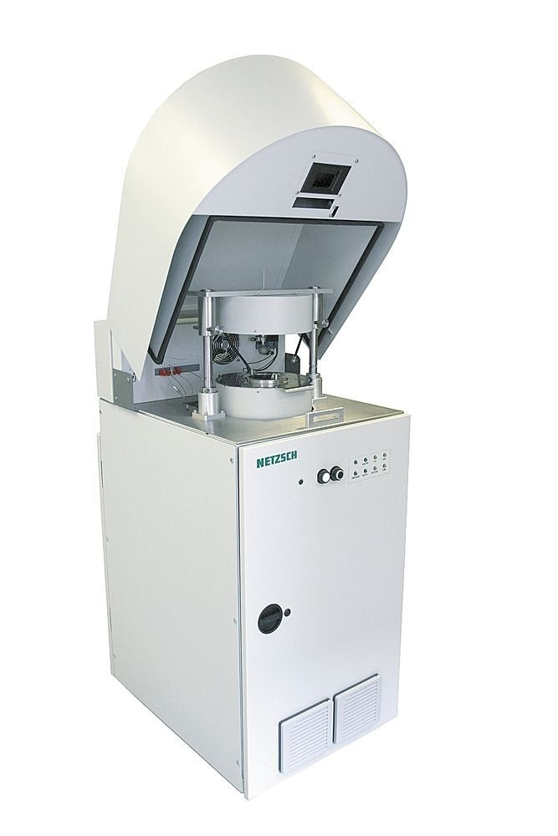
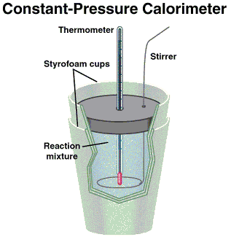
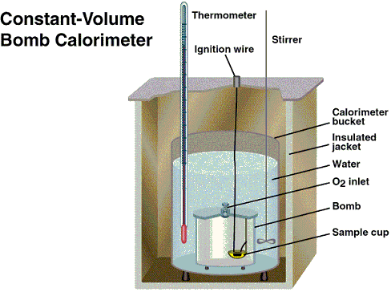
Entalpía de reacción (experimental)

Slide 10
Entalpía de reacción (tablas)
a
A
+
b
B
c
C
+
d
D
w
x
y
z
ΔH_{r} = (∑ ΔH_{f} )_{Productos} ─ (∑ ΔH_{f} )_{Reactivos}
º
º
º
ΔH_{r} = (cΔH_{f} + dΔH_{f} ) ─ (aΔH_{f} + bΔH_{f} )
º
º
º
º
º
C_{y}
D_{z}
A_{w}
B_{x}
Las entalpías de formación de cada compuesto se consultan en tablas.

Slide 11
Presentación revisada por:
Q. Adriana Ramírez González
Q. Antonia del Carmen Pérez León
Ing. Ayesha Sagrario Román García
M. A. Claudia Elisa Sánchez Navarro
I. Q. Hermelinda Concepción Sánchez Tlaxqueño
Ing. Jacquelyn Martínez Alavez
I. Q. Luis Javier Acosta Bernal
Dr. Ramiro Maravilla Galván
Dr. Rogelio Soto Ayala
Profesores de la Facultad de Ingeniería, UNAM

